Slide 1
Jws - Token

Slide 2
🛠️ Estrutura do JWT
O token tem 3 partes, separadas por ponto
(.):CopiarEditarxxxxx.yyyyy.zzzzz
Header: informações sobre o algoritmo usado (ex: HS256)
Payload: os dados (claims), como userId, email, etc.
Signature: uma assinatura digital que garante a integridade do token

Slide 3
Exemplo
Header:
{
"alg": "HS256",
"typ": "JWT"
}
Payload:
{
"sub": "1234567890",
"name": "Fábio",
"role": "admin",
"exp": 1735689600
}

Slide 4
🔐 Como funciona o JWT na prática?
1. Login (Autenticação)
O usuário envia email e senha para a API.
A API verifica os dados.
Se estiver tudo certo, ela gera um JWT com os dados do usuário e devolve o token.
POST /login
{
"email": "fabio@email.com",
"senha": "123456"
}
Resposta:
{
"token": "eyJhbGciOiJIUzI1NiIsInR..."
}

Slide 5
Tutorial
Implementação

Slide 6
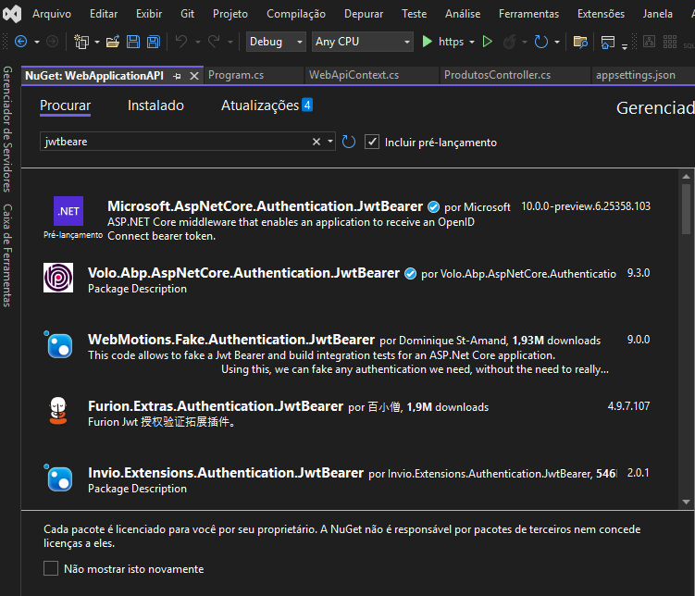
Instalar o pacote

Slide 7
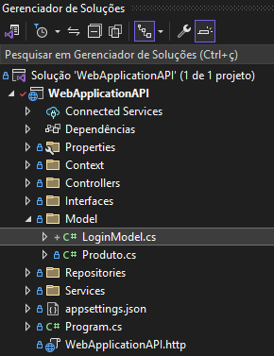
Model Autenticação
namespace WebApplicationAPI.Model
{
public class LoginModel
{
public string Usuario { get; set; }
public string Senha { get; set; }
}
}

Slide 8
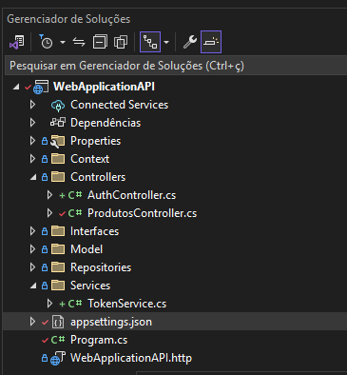
Appsettings.json
{
"Logging": {
"LogLevel": {
"Default": "Information",
"Microsoft.AspNetCore": "Warning"
}
},
"AllowedHosts": "*",
"ConnectionStrings": {
"strConexao": "Server=PC-PROFESSOR\\SQLEXPRESS;Database=BancoDeDadosCSharp;User Id=saAdmin;Password=121790;TrustServerCertificate=True;"
},
"JwtSettings": {
"SecretKey": "yRn7lR2lP6k3FIMDFsmyTOyC5fCzph9ILM27iW+J9rI="
}
}

Slide 9
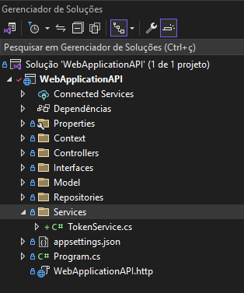
using Microsoft.IdentityModel.Tokens;
using System.IdentityModel.Tokens.Jwt;
using System.Security.Claims;
using System.Text;
public class TokenService
{
private readonly string _secretKey;
public TokenService(IConfiguration configuration)
{
_secretKey = configuration["JwtSettings:SecretKey"];
}
public string GerarToken(string usuario)
{
var key = Encoding.ASCII.GetBytes(_secretKey);
var tokenHandler = new JwtSecurityTokenHandler();
var tokenDescriptor = new SecurityTokenDescriptor
{
Subject = new ClaimsIdentity(new[] {
new Claim(ClaimTypes.Name, usuario)
}),
Expires = DateTime.UtcNow.AddHours(2),
SigningCredentials = new SigningCredentials(
new SymmetricSecurityKey(key),
SecurityAlgorithms.HmacSha256Signature)
};
var token = tokenHandler.CreateToken(tokenDescriptor);
return tokenHandler.WriteToken(token);
}
}

Slide 10
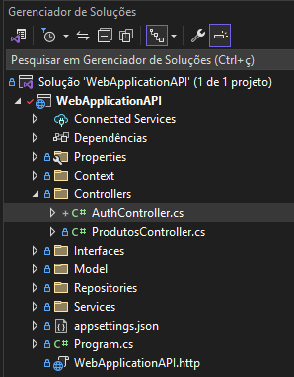
Controller
using Microsoft.AspNetCore.Mvc;
using WebApplicationAPI.Model;
[ApiController]
[Route("api/[controller]")]
public class AuthController : ControllerBase
{
private readonly TokenService _tokenService;
public AuthController(TokenService tokenService)
{
_tokenService = tokenService;
}
[HttpPost]
public IActionResult Autenticar([FromBody] LoginModel login)
{
if (login.Usuario == "admin" && login.Senha == "123")
{
var token = _tokenService.GerarToken(login.Usuario);
return Ok(new { token });
}
return Unauthorized();
}
}

Slide 11
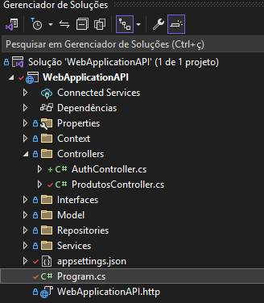
var builder = WebApplication.CreateBuilder(args);
// Pega a connection string do appsettings.json
string connectionString = builder.Configuration.GetConnectionString("strConexao")
?? throw new InvalidOperationException("Connection string 'strConexao' não encontrada.");
// Registra o DbContext para injeção de dependência usando SQL Server
builder.Services.AddDbContext<WebApiContext>(options =>
options.UseSqlServer(connectionString));
// Registra o repositório
builder.Services.AddScoped<IProdutoRepository, ProdutoRepository>();
// Registra o serviço para gerar token
builder.Services.AddScoped<TokenService>();
// Configura autenticação JWT
var key = Encoding.ASCII.GetBytes(builder.Configuration["JwtSettings:SecretKey"]);
builder.Services.AddAuthentication(options =>
{
options.DefaultAuthenticateScheme = JwtBearerDefaults.AuthenticationScheme;
options.DefaultChallengeScheme = JwtBearerDefaults.AuthenticationScheme;
})
.AddJwtBearer(options =>
{
options.RequireHttpsMetadata = true;
options.SaveToken = true;
options.TokenValidationParameters = new TokenValidationParameters
{
ValidateIssuerSigningKey = true,
IssuerSigningKey = new SymmetricSecurityKey(key),
ValidateIssuer = false, // ou true, dependendo do seu cenário
ValidateAudience = false, // ou true, dependendo do seu cenário
ValidateLifetime = true,
ClockSkew = TimeSpan.Zero
};
});
builder.Services.AddControllers();

Slide 12
// Configura Swagger com autenticação JWT
builder.Services.AddEndpointsApiExplorer();
builder.Services.AddSwaggerGen(c =>
{
c.SwaggerDoc("v1", new OpenApiInfo { Title = "WebApplicationAPI", Version = "v1" });
c.AddSecurityDefinition("Bearer", new OpenApiSecurityScheme
{
Description = "JWT Authorization header usando o esquema Bearer. Exemplo: \"Bearer {token}\"",
Name = "Authorization",
In = ParameterLocation.Header,
Type = SecuritySchemeType.Http, // aqui mudou para Http
Scheme = "bearer", // e aqui para "bearer" (minúsculo)
BearerFormat = "JWT"
});
c.AddSecurityRequirement(new OpenApiSecurityRequirement
{
{
new OpenApiSecurityScheme
{
Reference = new OpenApiReference
{
Type = ReferenceType.SecurityScheme,
Id = "Bearer"
}
},
Array.Empty<string>()
}
});
});
var app = builder.Build();
// Configure o pipeline HTTP
if (app.Environment.IsDevelopment())
{
app.UseSwagger();
app.UseSwaggerUI();
}
app.UseHttpsRedirection();
app.UseAuthentication(); // IMPORTANTÍSSIMO ativar autenticação antes de autorização
app.UseAuthorization();
app.MapControllers();
app.Run();

Slide 13
